Slide 1

Системное меню
By Sanjay and Arvind Seshan

Slide 2
На этом занятии
Научимся использовать переменные
Научимся создавать системное меню, которое неограниченно небольшим набором выбора
Learn to create a menu system that updates the menu view
Пререквизиты: Переменные, Блоки математики, Кнопки как датчики

Slide 3
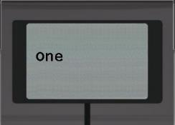
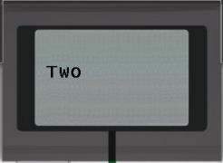
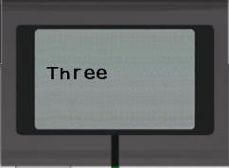
Системное меню
В уроке “Кнопки как датчики” в продолжающем уровне, одно из испытаний было создание меню с выбором 4ех пунктов и одним экраном
В этой версии, мы создадим системное меню, которое обновляет экран каждое каждый раз, когда вы выбираете. Это позволяет вам иметь большой набор выбора
Что бы сделать меню, вам нужно уметь работать с переменными

Slide 4
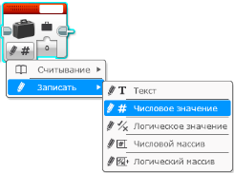
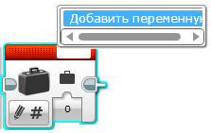
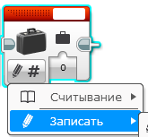
Обзор: переменные
A. Переменные могут хранить значения для использования в будущем
B. Существуют разные типы переменных. Вы должны выбрать тип переменной перед созданием.
C. Вы должны создать переменную и дать ей имя, перед использованием.
D. Однажды созданную переменную вы можете считать и перезаписать.
На этом занятии мы используем числовые переменные.

Slide 5
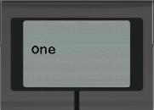
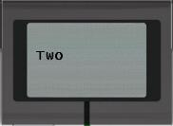
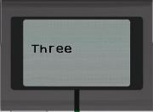
Меню: испытание
Испытание: Создайте системное меню, которое позволяет произвести 3 действия (вывести на экран и сказать цифры 1, 2, 3), основываясь на нажатии на кнопки
Шаг 1: Используйте переменные, чтобы хранить текущий выбор
Шаг 2: Вывести на экран описание текущего выбора меню
Шаг 3: Ожидайте нажатия на кнопку пользователем (кнопки вверх, центр, вниз)
Шаг 4: Основываясь на нажатии кнопок: запустите код для выбора меню (для центральной кнопки), или увеличить / уменьшить переменную выбора меню (кнопки вверх/вниз)
Шаг 5: Вернуться ко 2му шагу…
Что вы увидите на экране брика EV3

Slide 6
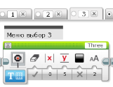
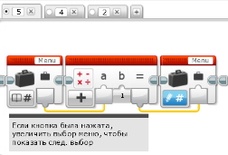
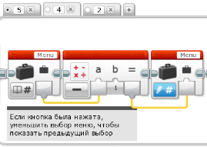
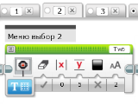
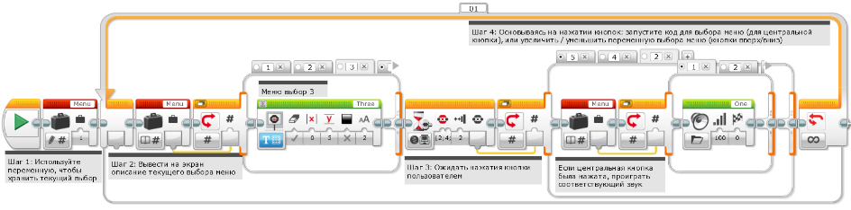
Испытание: Решение

Slide 7
Следующие шаги
Идея из этого урока может быть адаптирована, чтобы помочь с созданием «секвенсора» для FLL заданий. «Секвенсоры»:
Позволяют вам пропускать задания, если у вас время ограничено
Позволяют вам запускать заново неудачные задания
Дают вам быстрый доступ к программе задания (искать их проще)
Если код программы Меню большой (не просто вывести текст на экран и воспроизвести звук), позаботьтесь о создании моих блоков для вашего кода

Slide 8
Благодарность
Этот урок создан Sanjay Seshan и Arvind Seshan
Больше уроков доступно на сайте mindlesson.ru и ev3lessons.com
Перевод осуществил: Абай Владимир, abayvladimir@hotmail.com
This work is licensed under a Creative Commons Attribution-NonCommercial-ShareAlike 4.0 International License.

